Slide 1


RECUERDA PONER A GRABAR LA CLASE
Notes:
Colocar todas las clases

Slide 2

Clase 04. JAVASCRIPT
PROGRAMACIÓN CON FUNCIONES
Notes:
Obligatoria siempre

Slide 3

Conceptualizar función en programación y comprender sus ventajas.
Identificar parámetros de entrada y salida de una función.
Comprender qué es el Scope y conocer las variables globales y variables locales en JavaScript.
Definir y diferenciar función anónima y función flecha.
OBJETIVOS DE LA CLASE

Slide 4

GLOSARIO:
Clase 3
Ciclos en JS: en programación, ciclo se refiere a un conjunto de indicaciones que se repiten bajo ciertas condiciones. Las estructuras de ciclos o cíclicas son las que debemos utilizar cuando necesitamos repetir ciertas operaciones de la misma manera durante N cantidad de veces.
Sentencia break: a veces, cuando escribimos una estructura for, necesitamos que bajo cierta condición el ciclo se interrumpa. Para eso se utiliza esta sentencia.
Sentencia continue: a veces, cuando escribimos una estructura for, necesitamos que bajo cierta condición, el ciclo saltee esa repetición y siga con la próxima. Para eso se utiliza esta sentencia.
Estructura while: permite crear bucles que se ejecutan ninguna o más veces, dependiendo de la condición indicada.
Declarar función: se dice declarar cuando uno define una función en el código.
.

Slide 5
MAPA DE CONCEPTOS

Slide 6

MAPA DE CONCEPTOS CLASE 4
Funciones y propiedades básicas
Definición
Ventajas
Declaración
Funciones complejas y parámetros
Scope
Variables globales
Variables locales
Funciones anónimas
Funciones flecha

Slide 7


MÓDULOS DE TRABAJO
MÓDULO 0
NIVELACIÓN
MÓDULO 1
CONCEPTOS BÁSICOS
MÓDULO 2
OBJETOS & ARRAYS
CLASE 1 -
CONCEPTOS GENERALES: SINTAXIS Y VARIABLES
CLASE 0 -
INTRODUCCIÓN A JAVASCRIPT
CLASE 1 -
CLASE 5 -
OBJETOS
SET UP
CLASE 2 -
CONTROL DE FLUJOS
CLASE 6 -
ARRAYS
CLASE 3 -
CICLOS E ITERACIONES
CLASE 7 -
FUNCIONES DE ORDEN SUPERIOR
1ra pre-entrega
CLASE 4 -
FUNCIONES
Desafío entregable

Slide 8

HERRAMIENTAS DE LA CLASE
Les compartimos algunos recursos para acompañar la clase
Guión de clase Nº 4 aquí.
Quizz de clase Nº 4 aquí
Booklet de Javascript aquí
FAQs de Javascript aquí
Notes:
Entrevistas Modalidad online
Duración estimada: 15 MINUTOS PARA CREAR EL CUESTIONARIO Y 1 HORA PARA REALIZAR LAS ENTREVISTAS
Espacio: Breakout Rooms
Consigna: Cada estudiantes irá a la sala con su tutor y tendrán 5 minutos para realizar la entrevista. Respetar el tiempo para qué todos puedan participar. La idea es practicar la dinámica. Al final de la dinámica hacer un cierre de aciertos y problemas generales qué haya observado. Respetar los tiempos para que todos puedan participar.
NOTA: El tutor guiará la actividad e intervendrá de ser necesario durante la entrevista. Pueden usar el “Documento Guía” que se encuentra en la carpeta de la clase para guiar la entrevista.
¿Cómo llevar adelante la actividad?
Paso 1: Dar la consiga y pactar el tiempo que durará la actividad.
Paso 2: Cada alumno tendrá un total de 15 minutos para pensar las preguntas a realizar. Tener presente generar preguntas que inviten a empatizar con los usuarios y así obtener respuesta de valor. Más preguntas abiertas y menos preguntas cerradas. En este punto se puede ayudar de la guía entregada.
Paso 3: Ir a los breakouts room. En este punto, para una mejor organización, solicitar a los alumnos que se coloquen en el nombre la inicial de su tutor (ej: si el nombre del tutor es Lucas deberá colocarse (L). En caso de repetirse nombres usar la siguiente letra también.
Paso 3: Cada grupo, guiado por el tutor, comenzará la actividad. Cada estudiante tendrá entre 4 y 5 minutos para ser moderador o usuario. El moderador preguntará sin condicionar ni comprometer al usuario, obteniendo respuestas a las preguntas solicitadas. El docente/tutor será el encargado de corregir si el entrevistador/moderador está condicionando o no sirven (dentro del contexto) las preguntas realizadas. En ese tiempo los demás deben tomar nota de aquellos aspectos que se pueden mejorar del entrevistador o del cuestionario en función de las buenas prácticas vistas en clase.
Paso 4: Al final de la dinámica hacer un cierre de aciertos y problemas generales qué haya observado.
Paso 5: Finalizada esta primera parte se volverá al Zoom General.
Paso 6: El docente hará una cierre de la actividad.

Slide 9
Empezamos...

Slide 10

FUNCIONES Y PROPIEDADES BÁSICAS

Slide 11
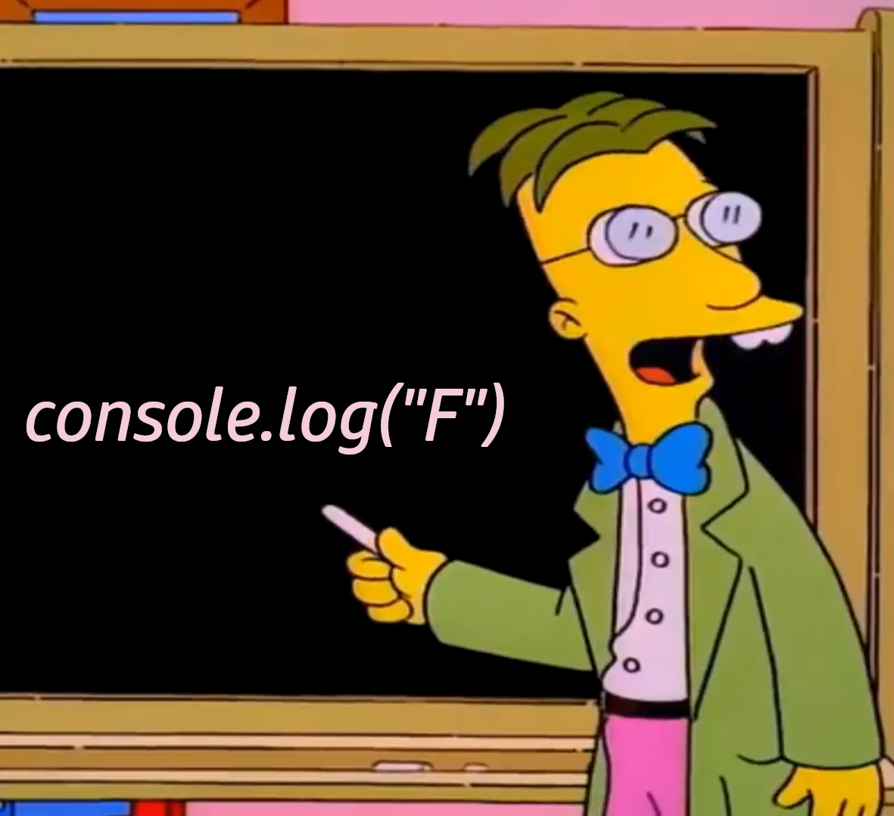

FUNCIONES
Cuando se desarrolla una aplicación o sitio web, es muy habitual utilizar una y otra vez las mismas instrucciones.
En programación, una función es un conjunto de instrucciones que se agrupan para realizar una tarea concreta, que luego se puede reutilizar a lo largo de diferentes instancias del código.

Slide 12
¿Y QUÉ VENTAJAS ME DAN LAS FUNCIONES?
Las principales ventajas del uso de funciones son:
Evita instrucciones duplicadas (Principio DRY)
Soluciona un problema complejo usando tareas sencillas (Principio KISS)
Focaliza tareas prioritarias para el programa (Principio YAGNI)
Aporta ordenamiento y entendimiento al código
Aporta facilidad y rapidez para hacer modificaciones
Notes:
Usar para slides de texto con imagen.

Slide 13
DECLARACIÓN
Se declara a través de la palabra reservada function. Deben tener un nombre en minúscula y sin espacios seguidos de los característicos paréntesis (). El contenido de la función se escribe entre las llaves. El nombre de la función no se puede repetir en otra.
function saludar() {
console.log("¡Hola estudiantes!");
}

Slide 14
LLAMADO
Una vez que declaramos la función, podemos usarla en cualquier otra parte del código todas las veces que queramos. Para ejecutar una función sólo hay que escribir su nombre y finalizar la sentencia con (). A esto se lo conoce como llamado a la función.
saludar();
Donde escribamos el llamado, se interpretarán las instrucciones definidas en esa función.

Slide 15
EJEMPLO PRÁCTICO
Si debemos solicitar un nombre al usuario para mostrarlo en un alert, normalmente podríamos hacer esto:
let nombreIngresado = prompt("Ingresar nombre")
alert("El nombre ingresado es " + nombreIngresado)
Si queremos repetir esto 2 veces más , podemos copiar y pegar el código.
nombreIngresado = prompt("Ingresar nombre")
alert("El nombre ingresado es " + nombreIngresado)
nombreIngresado = prompt("Ingresar nombre")
alert("El nombre ingresado es " + nombreIngresado)

Slide 16
USANDO UNA FUNCIÓN
Podríamos entonces crear una función que se llame solicitarNombre() para que se le solicite al usuario la cantidad de veces que necesitemos
function solicitarNombre(){
let nombreIngresado = prompt("Ingresar nombre")
alert("El nombre ingresado es " + nombreIngresado)
}
Para llamar a la función, la invocamos en otra parte del código:
solicitarNombre();
solicitarNombre();
solicitarNombre();

Slide 17
FUNCIONES
Notes:
Usar para los módulos más importantes de la clase, donde se introducen conceptos que se ven en varios slides. No hay que usarla para todos los módulos.

Slide 18
PARÁMETROS
Notes:
Mostrar lo explicado con el editor de texto

Slide 19
PARÁMETROS
Una función simple, puede no necesitar ninguna dato para funcionar.
Pero cuando empezamos a codificar funciones más complejas, nos encontramos con la necesidad de recibir cierta información.
Cuando enviamos a la función uno o más valores para ser empleados en sus operaciones, estamos hablando de los parámetros de la función.
Los parámetros se envían a la función mediante variables y se colocan entre los paréntesis posteriores al nombre de la función.

Slide 20
PARÁMETROS
Los parámetros son variables que se declaran dentro de la función, entre sus paréntesis. Los valores de éstos se definen luego en el llamado.
function conParametros(parametro1, parametro2) {
console.log(parametro1 + " " + parametro2);
}
Así, podemos armar funciones dinámicas que, siguiendo la lógica que querramos, pueden generar distintos resultados al recibir diferentes valores.

Slide 21
PARÁMETROS
El valor que toman estos parámetros se definen en el llamado. Cuando llamamos a la función, los valores que pasamos a la función entre paréntesis se asignan posicionalmente a los parámetros correspondientes, generando posibles resultados diferentes:
conParametros("Hola", "Coder"); // -> “Hola Coder”
conParametros("Cursando", "JS"); // -> “Cursando JS”
En este caso, el primer string que pasamos se asigna en parametro1, y el segundo string en parametro2; armando las salidas según la lógica definida.
Notes:
Remarcar el concepto de cómo se asignan los valores a los parámetros definidos

Slide 22
EJEMPLO APLICADO: SUMAR Y MOSTRAR
//Declaración de variable para guardar el resultado de la suma
let resultado = 0;
//Función que suma dos números y asigna a resultado
function sumar(primerNumero, segundoNumero) {
resultado = primerNumero + segundoNumero
}
//Función que muestra resultado por consola
function mostrar(mensaje) {
console.log(mensaje)
}
//Llamamos primero a sumar y luego a mostrar
sumar(6, 3);
mostrar(resultado);
Notes:
Remarcar la diferencia de parámetro en la declaración y llamado de la función

Slide 23
RESULTADO DE UNA FUNCIÓN
El ejemplo anterior sumamos dos números a una variable declarada anteriormente. Pero las funciones pueden generar un valor de retorno usando la palabra return, obteniendo el valor cuando la función es llamada
function sumar(primerNumero, segundoNumero) {
return primerNumero + segundoNumero;
}
let resultado = sumar(5, 8);
Notes:
Reforzar el tema del return. De ser necesario, expandir luego del break

Slide 24
RESULTADO DE UNA FUNCIÓN
La función puede comportarse como una operación que genera valores (como en las operaciones matemáticas y lógicas previas).
En el espacio donde llamo a la función se genera un nuevo valor: este valor es el definido por el return de la misma.
let resultado = sumar(5, 8);
console.log(resultado) // ⇒ 13
Notes:
Invitar a leer material complementario sobre return

Slide 25
function calculadora(primerNumero, segundoNumero, operacion) {
switch (operacion) {
case "+":
return primerNumero + segundoNumero;
break;
case "-":
return primerNumero - segundoNumero;
break;
case "*":
return primerNumero * segundoNumero;
break;
case "/":
return primerNumero / segundoNumero;
break;
default:
return 0;
break;
}
}
console.log(calculadora(10, 5, "*"));
EJEMPLO APLICADO: CALCULADORA

Slide 26

¡VAMOS A PRACTICAR LO VISTO!
Notes:
Usar para los subtemas de un módulo.

Slide 27

☕
BREAK
¡5/10 MINUTOS Y VOLVEMOS!

Slide 28

SCOPE

Slide 29
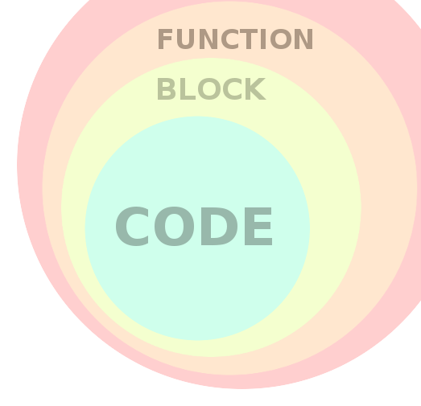
SCOPE
El scope o ámbito de una variable es la zona del programa en la cual se define, el contexto al que pertenece la misma dentro de un algoritmo, restringiendo su uso y alcance
JavaScript define dos ámbitos para las variables: global y local.

Slide 30
VARIABLES GLOBALES Y LOCALES
Notes:
Mostrar lo explicado con el editor de texto

Slide 31
VARIABLES GLOBALES
Si una variable se declara fuera de cualquier función o bloque, automáticamente se transforma en variable global.
let resultado = 0
function sumar(primerNumero, segundoNumero) {
resultado = primerNumero + segundoNumero;
}
sumar(5,6);
//Se puede acceder a la variable resultado porque es global
console.log(resultado);
Puede ser referenciada desde cualquier punto del programa

Slide 32

VARIABLES LOCALES
Cuando definimos una variable dentro de una función o bloque es una variable local, y será accesible sólo dentro de ese espacio. Si queremos utilizarla por fuera, la variable no existirá para JS.
function sumar(primerNumero, segundoNumero) {
let resultado = primerNumero + segundoNumero;
}
//No se puede acceder a la variable resultado fuera del bloque
console.log(resultado);

Slide 33
VARIABLES LOCALES y GLOBALES
let nombre = “John Doe” // variable global
function saludar() {
let nombre = “Juan Coder” // variable local
console.log(nombre)
}
//Accede a nombre global
console.log(nombre) // → “John Doe”
//Accede a nombre local
saludar() // → “Juan Coder”
Hay que entender que las variables globales y locales se identifican como diferentes entre sí, y pueden existir en el programa bajo el mismo nombre sin conflicto.
Notes:
Remarcar ventajas de usos de scope local y clausuras en funciones

Slide 34
SCOPE
function sumar(num1, num2) {
let resultado = num1 + num2
return resultado
}
function restar(num1, num2) {
let resultado = num1 - num2
return resultado
}
Entender que cada scope local es un espacio cerrado nos permite crear bloques de trabajo bien diferenciados e independientes, sin preocuparnos por repetir nombres de variables, sabiendo que se entienden como diferentes según dónde las llamemos.
Notes:
Enfatizar las ventajas de trabajar con funciones y scope local

Slide 35
FUNCIONES ANÓNIMAS
Y FUNCIONES FLECHA

Slide 36
FUNCIONES ANÓNIMAS
Una función anónima es una función que se define sin nombre y se utiliza para ser pasada como parámetro o asignada a una variable. En el caso de asignarla a una variable, pueden llamar usando el identificador de la variable declarada.
//Generalmente, las funciones anónimas se asignan a variables declaradas como constantes
const suma = function (a, b) { return a + b }
const resta = function (a, b) { return a - b }
console.log( suma(15,20) )
console.log( resta(15,5) )

Slide 37
FUNCIONES FLECHA
Identificamos a las funciones flechas como funciones anónimas de sintaxis simplificada. Están disponibles desde la versión ES6 de JavaScript, no usan la palabra function pero usa => (flecha) entre los parámetros y el bloque.
const suma = (a, b) => { return a + b }
//Si es una función de una sola línea con retorno podemos evitar escribir el cuerpo.
const resta = (a, b) => a - b ;
console.log( suma(15,20) )
console.log( resta(20,5) )

Slide 38
EJEMPLO APLICADO: CALCULAR PRECIO
const suma = (a,b) => a + b
const resta = (a,b) => a - b
//Si una función es una sola línea con retorno y un parámetro puede evitar escribir los ()
const iva = x => x * 0.21
let precioProducto = 500
let descuento = 50
//Calculo el precioProducto + IVA - descuento
let nuevoPrecio = resta(suma(precioProducto, iva(precioProducto)), descuento)
console.log(nuevoPrecio)
Notes:
Remarcar cómo se pasan los llamados de funciones por parámetro
Sobre ventajas de utilizar funciones flecha referir al material complementario de clase

Slide 39
¡VAMOS A PRACTICAR LO VISTO!
Notes:
Mostrar lo explicado con el editor de texto

Slide 40


DESAFÍO ENTREGABLE Nº 1
Como fue anticipado, aquí finaliza el primer módulo y se entregarán las consignas del primer desafío entregable del curso. El mismo, incluirá temas vistos en las clases 1, 2, 3 y 4.

Slide 41




El entregable se compone de temas vistos hasta el momento, más otros que verán durante el módulo completo 💪.
Recuerden que tendrán hasta 7 días para resolver el desafío y subirlo.

Slide 42


DESAFÍO ENTREGABLE N° 1
Compuesto por…
Crear un algoritmo con un condicional
Crear un algoritmo utilizando un ciclo
Armar un simulador interactivo, la estructura final de tu proyecto integrador

Slide 43

SIMULADOR INTERACTIVO
Empieza a armar la estructura inicial de tu proyecto integrador.

Slide 44

SIMULADOR INTERACTIVO
Formato: Página HTML y código fuente en JavaScript. Debe identificar el apellido del alumno/a en el nombre de archivo comprimido por “claseApellido”. Sugerencia: Algunos criterios a tener en cuenta para seleccionar un proceso a simular por primera vez son: “ELEGIR UN PROCESO BIEN CONOCIDO” : Si conozco una situación que implique adquirir cierta información y estoy bien familiarizado en “cómo se hace”, es más fácil traducir la solución a un lenguaje de programación. “ELEGIR UN PROCESO QUE ME RESULTE INTERESANTE” : Si me siento motivado sobre el tema, es más llevadero enfrentar los retos de desarrollo e interpretación. Antes de programar existe la etapa de relevamiento y análisis que me permite identificar cómo solucionar el proceso.
Notes:
Desarrollo de un desafío entregable

Slide 45

SIMULADOR INTERACTIVO
>> Consigna: Con los conocimientos vistos hasta el momento, empezarás a armar la estructura inicial de tu proyecto integrador. A partir de los ejemplos mostrados la primera clase, deberás: Pensar el alcance de tu proyecto: ¿usarás un cotizador de seguros? ¿un simulador de créditos? ¿un simulador personalizado? Armar la estructura HTML del proyecto. Incorporar lo ejercitado en las clases anteriores, algoritmo condicional y algoritmo con ciclo. Utilizar funciones para realizar esas operaciones. >>Aspectos a incluir en el entregable: Archivo HTML y Archivo JS, referenciado en el HTML por etiqueta <script src="js/miarchivo.js"></script>, que incluya la definición de un algoritmo en JavaScript que emplee funciones para resolver el procesamiento principal del simulador >>Ejemplo: Calcular costo total de productos y/o servicios seleccionados por el usuario. Calcular pagos en cuotas sobre un monto determinado. Calcular valor final de un producto seleccionado en función de impuestos y descuentos. Calcular tiempo de espera promedio en relación a la cantidad de turnos registrados. Calcular edad promedio de personas registradas. Calcular nota final de alumnos ingresados.
Notes:
Desarrollo de un desafío entregable

Slide 46

¿PREGUNTAS?
Notes:
Obligatoria. Se sugiere ubicar al finalizar la explicación de algún tema, para abrir formalmente el espacio de preguntas y ordenar la interacción.

Slide 47

¡PARA PENSAR!
¿Te gustaría comprobar tus conocimientos de la clase?
Te compartimos a través del chat de zoom
el enlace a un breve quiz de tarea.
Para el profesor:
Acceder a la carpeta “Quizzes” de la camada
Ingresar al formulario de la clase
Pulsar el botón “Invitar”
Copiar el enlace
Compartir el enlace a los alumnos a través del chat
Notes:
ACTIVIDAD “PARA PENSAR” (Optativa)
Duración estimada: 5/10 minutos (de tarea)
Formato: Google Forms
Compartir el enlace del quizz correspondiente a la CLASE 1 de la carpeta “Quizzes”. Aclarar que es optativo.

Slide 48


RECURSOS:
Scope | Te lo explico con gatitos.
Documentación | Documentación LET
Documentación CONST
Disponible en nuestro repositorio.
Notes:
Usar para que los estudiantes puedan explorar en sus casas los recursos vistos en clase: artículos, herramientas, websites, videos.

Slide 49
¡MUCHAS GRACIAS!
Resumen de lo visto en clase hoy:
Parámetros y resultado de una función.
Variables locales y globales.
Funciones anónimas y flecha
Notes:
Obligatoria siempre. En caso de cerrar con el “mapa de conceptos” se puede dejar solo “muchas gracias”. Completar el resumen con palabras claves de lo visto.

Slide 50

OPINA Y VALORA ESTA CLASE
Notes:
Obligatoria siempre.

Slide 51
#DEMOCRATIZANDOLAEDUCACIÓN
Notes:
Todas las clases

Slide 52
¡GRACIAS POR ESTUDIAR CON NOSOTROS!
Notes:
Sólo la última clase

